Slide 1
第4章 Qt 5基本对话框
4.1 标准文件对话框类
4.7 工具盒类
4.2 标准颜色对话框类
4.8 进度条
4.3 标准字体对话框类
4.9 调色板与电子钟
4.4 标准输入对话框类
4.10 可扩展对话框
4.5 消息对话框类
4.11 不规则窗体
4.6 自定义消息框
4.12 程序启动画面（QSplashScreen）

Slide 2
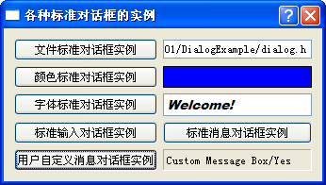
首先介绍标准文件对话框（QFileDialog）、标准颜色对话框（QColorDialog）、标准字体对话框（QFontDialog）、标准输入对话框（QInputDialog）及消息对话框（QMessageBox），运行效果如图4.1所示。

Slide 3
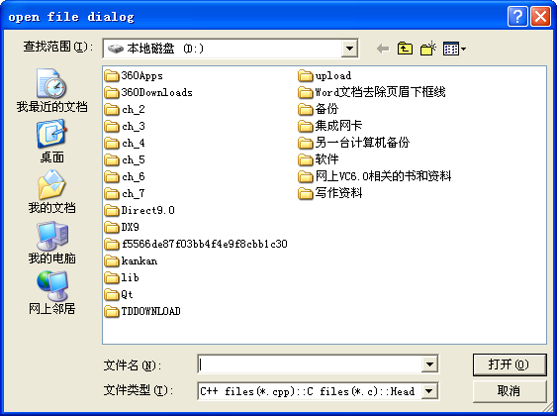
（1）单击“文件标准对话框实例”按钮，弹出“文件选择”对话框（Open file dialog），如图4.2所示。

Slide 4
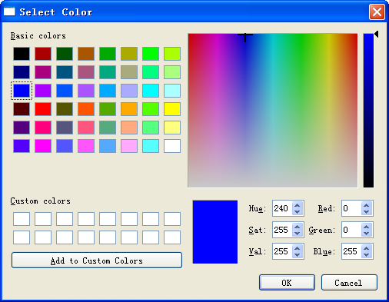
（2）单击“颜色标准对话框实例”按钮，弹出“颜色选择”对话框（Select Color），如图4.3所示。

Slide 5
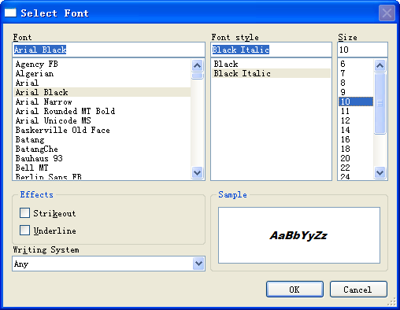
（3）单击“字体标准对话框实例”按钮，弹出“字体选择”对话框（Select Font），如图4.4所示。

Slide 6
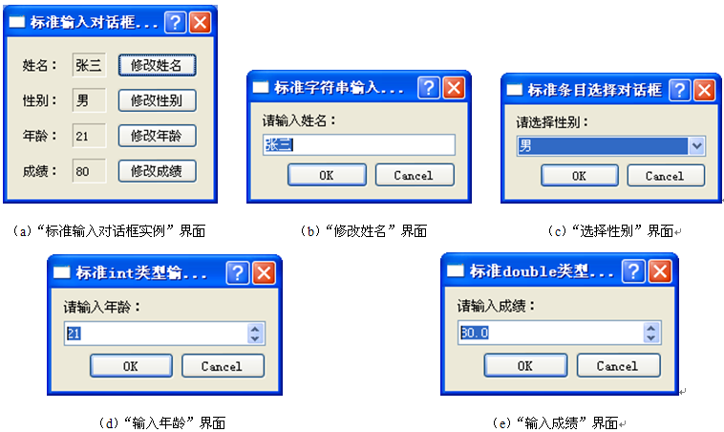
（4）标准输入对话框包括：标准字符串输入对话框、标准条目选择对话框、标准int类型输入对话框和标准double类型输入对话框。
图4.5 “标准输入对话框实例”

Slide 7
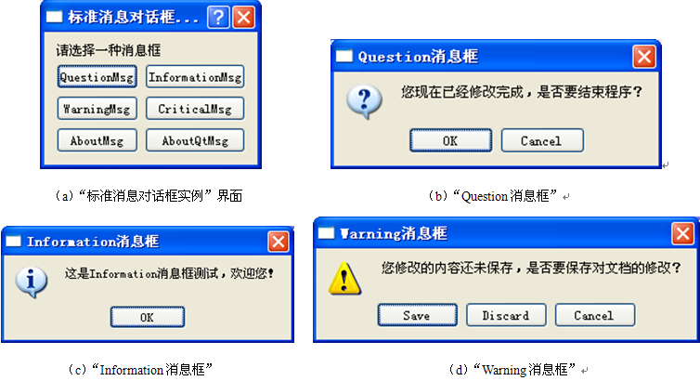
（5）单击“标准消息对话框实例”按钮，弹出“标准消息对话框实例”界面。
图4.6 “标准消息对话框”实例

Slide 8
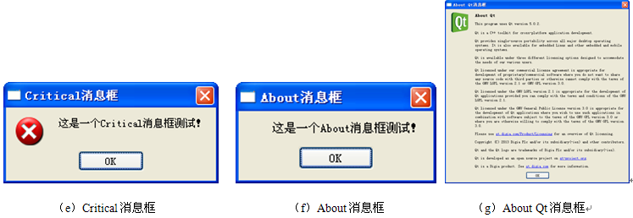
图4.6 “标准消息对话框”实例（续）

Slide 9
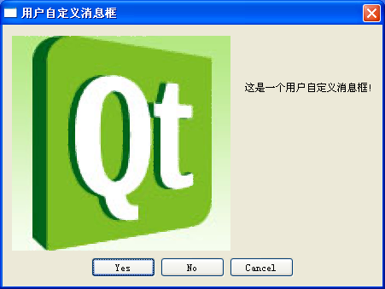
（6）如果以上所有的标准消息框都不能满足开发的需求，此处还介绍了Qt允许的Custom（自定义）消息框的使用方法。单击“用户自定义消息对话框实例”按钮，弹出“用户自定义消息框”，如图4.7所示。

Slide 10
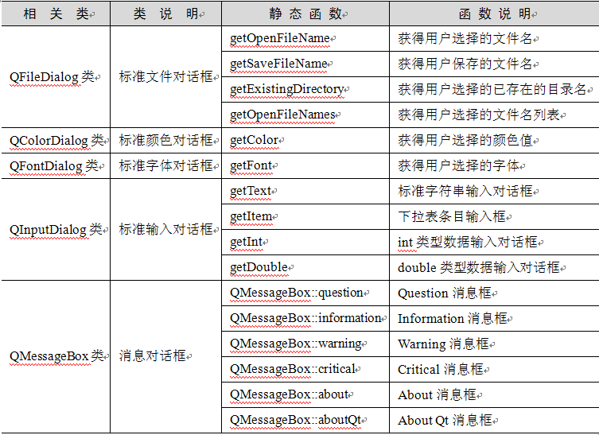
各种基本对话框通过调用各自不同的静态函数来完成其功能，具体说明见表4.1。

Slide 11
4.1 标准文件对话框类
4.1.1 函数说明
其函数形式如下：
QString QFileDialog::getOpenFileName
(
QWidget* parent=0, //标准文件对话框的父窗口
const QString & caption=QString(), //标准文件对话框的标题名
const QString & dir=QString(), //注(1)
const QString & filter=QString(), //注(2)
QString * selectedFilter=0, //用户选择的过滤器通过此参数返回
Options options=0 //选择显示文件名的格式，默认是同时显示目录与文件名
)

Slide 12
4.1.2 创建步骤
下面是创建一个标准文件对话框的详细步骤：
（1）在“dialog.h”中，添加private成员变量如下：
QPushButton *fileBtn;
QLineEdit *fileLineEdit;
QGridLayout *mainLayout;
（2）添加槽函数：
private slots:
void showFile();
在开始部分添加头文件：
#include <QLineEdit>
#include <QGridLayout>

Slide 13
4.1.2 创建步骤
（3）在“dialog.cpp”文件中的构造函数中添加代码如下：
fileBtn=new QPushButton; //各个控件对象的初始化
fileBtn->setText(tr("文件标准对话框实例"));
fileLineEdit=new QLineEdit; //用来显示选择的文件名
并添加布局管理：
mainLayout=new QGridLayout(this); //布局设计
mainLayout->addWidget(fileBtn,0,0);
mainLayout->addWidget(fileLineEdit,0,1);
最后添加事件关联：
connect(fileBtn,SIGNAL(clicked()),this,SLOT(showFile())); //事件关联
其中，槽函数showFile()的具体实现代码如下：
void Dialog::showFile()
{
QString s = QFileDialog::getOpenFileName(this,"open file dialog","/",
"C++ files(*.cpp)::C files(*.c)::Head files(*.h)");
fileLineEdit->setText(s);
}

Slide 14
4.1.2 创建步骤
在“dialog.cpp”文件的开始部分添加头文件：
#include<QGridLayout>
#include<QFileDialog>
#include<QPushButton>

Slide 15
4.2 标准颜色对话框类
4.2.1 函数说明
getColor()函数是标准颜色对话框QColorDialog类的一个静态函数，该函数返回用户选择的颜色值，下面是getColor()函数形式：
QColor getColor
(
const QColor& initial=Qt::white, //注
QWidget* parent=0 //标准颜色对话框的父窗口
);

Slide 16
4.2.2 创建步骤
（1）在“dialog.h”中，添加private成员变量如下：
QPushButton *colorBtn;
QFrame *colorFrame;
（2）添加槽函数：
void showColor();
（3）在“dialog.cpp”中，构造函数中的代码如下：
colorBtn=new QPushButton; //创建各个控件的对象
colorBtn->setText(tr("颜色标准对话框实例"));
colorFrame=new QFrame;
colorFrame->setFrameShape(QFrame::Box);
colorFrame->setAutoFillBackground(true);

Slide 17
4.2.2 创建步骤
在布局管理中添加代码：
mainLayout->addWidget(colorBtn,1,0); //布局设计
mainLayout->addWidget(colorFrame,1,1);
最后添加事件关联：
connect(colorBtn,SIGNAL(clicked()),this,SLOT(showColor())); //事件关联
其中，槽函数showColor()的实现代码如下：
void Dialog::showColor()
{
QColor c = QColorDialog::getColor(Qt::blue);
if(c.isValid())
{
colorFrame->setPalette(QPalette(c));
}
}

Slide 18
4.2.2 创建步骤
（4）在文件开始添加头文件：
#include <QColorDialog>
（5）运行该程序后，单击“颜色标准对话框实例”按钮后显示界面如图4.3所示。

Slide 19
4.3 标准字体对话框类
4.3.1 函数说明
getFont()函数是标准字体对话框QFontDialog类的一个静态函数，该函数返回用户所选择的字体，下面是getFont()函数形式：
QFont getFont
(
bool* ok, //注
QWidget* parent=0 //标准字体对话框的父窗口
);

Slide 20
4.3.2 创建步骤
（1）在“dialog.h”中，添加private成员变量如下：
QPushButton *fontBtn;
QLineEdit *fontLineEdit;
（2）添加槽函数：
void showFont();
（3）在“dialog.cpp”中，构造函数中的代码如下：
fontBtn=new QPushButton; //创建控件的对象
fontBtn->setText(tr("字体标准对话框实例"));
fontLineEdit=new QLineEdit; //显示更改的字符串
fontLineEdit->setText(tr("Welcome!"));
添加布局管理：
mainLayout->addWidget(fontBtn,2,0); //布局设计
mainLayout->addWidget(fontLineEdit,2,1);

Slide 21
4.3.2 创建步骤
最后添加事件关联：
connect(fontBtn,SIGNAL(clicked()),this,SLOT(showFont())); //事件关联
其中，槽函数showFont()的实现代码如下：
void Dialog::showFont()
{
bool ok;
QFont f = QFontDialog::getFont(&ok);
if (ok)
{
fontLineEdit->setFont(f);
}
}

Slide 22
4.3.2 创建步骤
（4）在文件开始添加头文件：
#include <QFontDialog>
（5）运行该程序后，单击“字体标准对话框实例”按钮后显示界面如图4.4所示。

Slide 23
4.4 标准输入对话框类
（1）在“DialogExample”项目名上单击鼠标右键，在弹出的快捷菜单中选择“添加新文件...”菜单项，在弹出的对话框中选择“C++ 类”选项，单击“选择”按钮，弹出“C++ 类向导”对话框，在“基类”后面的下拉列表框中输入基类名“QDialog”（需要由用户手动输入），在“类名”后面的文本框中输入类的名称“InputDlg”。
（2）单击“下一步”按钮，单击“完成”按钮，在该工程中就添加了“inputdlg.h”头文件和“inputdlg.cpp”源文件。
（3）打开“inputdlg.h”头文件，完成所需要的各种控件的创建和各种功能的槽函数的声明，具体代码所示。
（4）打开“inputdlg.cpp”源文件，完成所需要的各种控件的创建和槽函数的实现，具体代码所示。

Slide 24
4.4 标准输入对话框类
完成主对话框的操作过程如下。
（1）在“dialog.h”中，添加头文件：
#include "inputdlg.h"
添加private成员变量：
QPushButton *inputBtn;
添加实现标准输入对话框实例的InputDlg类：
InputDlg *inputDlg;
（2）添加槽函数：
void showInputDlg();

Slide 25
4.4 标准输入对话框类
（3）在“dialog.cpp”中，构造函数中的代码如下：
inputBtn =new QPushButton; //创建控件的对象
inputBtn->setText(tr("标准输入对话框实例"));
添加布局管理：
mainLayout->addWidget(inputBtn,3,0); //布局设计
最后添加事件关联：
connect(inputBtn,SIGNAL(clicked()),this,SLOT(showInputDlg()));
//事件关联
其中，槽函数showInputDlg()的实现代码如下：
void Dialog::showInputDlg()
{
inputDlg =new InputDlg(this);
inputDlg->show();
}
（4）运行该程序后，单击“标准输入对话框实例”按钮后显示界面如图4.5（a）所示。

Slide 26
4.4.1 标准字符串输入对话框
标准字符串输入对话框是通过QInputDialog类的静态函数getText()来完成的， getText()函数形式如下：
QString getText
(
QWidget* parent, //标准输入对话框的父窗口
const QString& title, //标准输入对话框的标题名
const QString& label, //标准输入对话框的标签提示
QLineEdit::EchoMode mode=QLineEdit::Normal,
//指定标准输入对话框中QLineEdit控件的输入
模式
const QString& text=QString(), //标准字符串输入对话框弹出时QLineEdit控件
中默认出现的文字
bool* ok=0, //注
Qt::WindowFlags flags=0 //指明标准输入对话框的窗体标识
);

Slide 27
4.4.1 标准字符串输入对话框
接着上述的程序，完成“inputdlg.cpp”文件中的槽函数ChangeName()的实现。具体代码如下：
void InputDlg::ChangeName()
{
bool ok;
QString text=QInputDialog::getText(this,tr("标准字符串输入对话框"),tr("请输入姓名："), QLineEdit::Normal,nameLabel2->text(),&ok);
if (ok && !text.isEmpty())
nameLabel2->setText(text);
}
在“inputdlg.cpp”文件的开头添加头文件：
#include <QInputDialog>
再次运行程序，单击“修改姓名”按钮后出现对话框，可在该对话框内修改姓名，如图4.5（b）所示。

Slide 28
4.4.2 标准条目选择对话框
标准条目选择对话框是通过QInputDialog类的静态函数getItem()来完成的，getItem()函数形式如下：
QString getItem
(
QWidget* parent, //标准输入对话框的父窗口
const QString& title, //标准输入对话框的标题名
const QString& label, //标准输入对话框的标签提示
const QStringList& items, //注(1)
int current=0, //注(2)
bool editable=true, //指定QComboBox控件中显示的文字是否可编辑
bool* ok=0, //注(3)
Qt::WindowFlags flags=0 //指明标准输入对话框的窗口标识
);

Slide 29
4.4.2 标准条目选择对话框
同上，接着上述的程序，完成“inputdlg.cpp”文件中的槽函数ChangeSex()的实现。具体代码如下：
void InputDlg::ChangeSex()
{
QStringList SexItems;
SexItems << tr("男") << tr("女");
bool ok;
QString SexItem = QInputDialog::getItem(this, tr("标准条目选择对话框"),
tr("请选择性别："), SexItems, 0, false, &ok);
if (ok && !SexItem.isEmpty())
sexLabel2->setText(SexItem);
}
再次运行程序，单击“修改性别”按钮后出现对话框，可在该对话框内选择性别，如图4.5（c）所示。

Slide 30
4.4.3 标准int类型输入对话框
标准int类型输入对话框是通过QInputDialog类的静态函数getInt()来完成的，getInt()函数形式如下：
int getInt
(
QWidget* parent, //标准输入对话框的父窗口
const QString& title, //标准输入对话框的标题名
const QString& label, //标准输入对话框的标签提示
int value=0, //指定标准输入对话框中QSpinBox控件的默认显示值
int min=-2147483647, //指定QSpinBox控件的数值范围
int max=2147483647,
int step=1, //指定QSpinBox控件的步进值
bool* ok=0, //注
Qt::WindowFlags flags=0 //指明标准输入对话框的窗口标识
);

Slide 31
4.4.3 标准int类型输入对话框
同上，接着上述的程序，完成“inputdlg.cpp”文件中的槽函数ChangeAge()的实现。具体代码如下：
void InputDlg::ChangeAge()
{
bool ok;
int age = QInputDialog::getInt(this, tr("标准int类型输入对话框"),
tr("请输入年龄："), ageLabel2->text().toInt(&ok), 0, 100, 1, &ok);
if (ok)
ageLabel2->setText(QString(tr("%1")).arg(age));
}
再次运行程序，单击“修改年龄”按钮后出现对话框，可在该对话框内修改年龄，如图4.5（d）所示。

Slide 32
4.4.4 标准double类型输入对话框
标准double类型输入对话框是通过QInputDialog类的静态函数getDouble()来完成的，getDouble()函数形式如下：
double getDouble
(
QWidget* parent, //标准输入对话框的父窗口
const QString& title, //标准输入对话框的标题名
const QString& label, //标准输入对话框的标签提示
double value=0, //指定标准输入对话框中QSpinBox控件默认的显示值
double min=-2147483647, //指定QSpinBox控件的数值范围
double max=2147483647,
int decimals=1, //指定QSpinBox控件的步进值
bool* ok=0, //注
Qt::WindowFlags flags=0 //指明标准输入对话框的窗口标识
);

Slide 33
4.4.4 标准double类型输入对话框
同上，接着上述的程序，完成“inputdlg.cpp”文件中槽函数ChangeScore()的实现。具体代码如下：
void InputDlg::ChangeScore()
{
bool ok;
double score = QInputDialog::getDouble(this, tr("标准double类型输入对话框"),tr("请输入成绩："),scoreLabel2->text().toDouble(&ok), 0, 100, 1, &ok);
if (ok)
scoreLabel2->setText(QString(tr("%1")).arg(score));
}
再次运行程序，单击“修改成绩”按钮后出现对话框，可在该对话框内修改成绩，如图4.5（e）所示。

Slide 34
4.5 消息对话框类
（1）添加该工程的提供主要显示标准消息对话框界面的函数所在的文件，在“DialogExample”项目名上单击鼠标右键，在弹出的快捷菜单中选择“添加新文件...”菜单项，在弹出的对话框中选择“C++ 类”选项，单击“选择”按钮，弹出“C++ 类向导”对话框，在“基类”后面的下拉列表框中输入基类名“QDialog”，在“类名”后面的文本框中输入类的名称“MsgBoxDlg”。
（2）单击“下一步”按钮，单击“完成”按钮，在该工程中就添加了“msgboxdlg.h”头文件和“msgboxdlg.cpp”源文件。
（3）打开“msgboxdlg.h”头文件，完成所需要的各种控件的创建和完成功能的槽函数的声明，具体代码所示。
（4）打开“msgboxdlg.cpp”源文件，完成所需要的各种控件的创建和完成槽函数的实现，具体代码所示。

Slide 35
4.5 消息对话框类
下面是完成主对话框的操作过程。
（1）在“dialog.h”中，添加头文件：
#include "msgboxdlg.h"
添加private成员变量如下：
QPushButton *MsgBtn;
添加实现各种消息对话框实例的MsgBoxDlg类：
MsgBoxDlg *msgDlg;
（2）添加槽函数：
void showMsgDlg();

Slide 36
4.5 消息对话框类
（3）在“dialog.cpp”中，构造函数中的代码如下：
MsgBtn =new QPushButton; //创建控件对象
MsgBtn->setText(tr("标准消息对话框实例"));
添加布局管理：
mainLayout->addWidget(MsgBtn,3,1);
最后添加事件关联：
connect(MsgBtn,SIGNAL(clicked()),this,SLOT(showMsgDlg()));
其中，槽函数showMsgDlg()的实现代码如下：
void Dialog::showMsgDlg()
{
msgDlg =new MsgBoxDlg();
msgDlg->show();
}
（4）运行该程序后，单击“标准消息对话框实例”按钮后，显示效果如图4.6（a）所示。

Slide 37
4.5.1 Question消息框
Question消息框使用QMessageBox::question()函数完成，此函数形式如下：
StandardButton QMessageBox::question
(
QWidget* parent, //消息框的父窗口指针
const QString& title, //消息框的标题栏
const QString& text, //消息框的文字提示信息
StandardButtons buttons=Ok, //注(1)
StandardButton defaultButton=NoButton //注(2)
);

Slide 38
4.5.1 Question消息框
完成文件“msgboxdlg.cpp”中的槽函数showQuestionMsg()，具体代码如下：
void MsgBoxDlg::showQuestionMsg()
{
label->setText(tr("Question Message Box"));
switch(QMessageBox::question(this,tr("Question消息框"),
tr("您现在已经修改完成，是否要结束程序？"),
QMessageBox::Ok|QMessageBox::Cancel,QMessageBox::Ok))
{
case QMessageBox::Ok:
label->setText("Question button/Ok");
break;
case QMessageBox::Cancel:
label->setText("Question button/Cancel");
break;
default:
break;
}
return;
}
在“msgboxdlg.cpp”的开头添加头文件：
#include <QMessageBox>
运行程序，单击“QuestionMsg”按钮后，显示效果如图4.6（b）所示。

Slide 39
4.5.2 Information消息框
Information消息框使用QMessageBox::information()函数完成，函数形式如下：
StandardButton QMessageBox::information
(
QWidget*parent, //消息框的父窗口指针
const QString& title, //消息框的标题栏
const QString& text, //消息框的文字提示信息
StandardButtons buttons=Ok, //同Question消息框的注释内容
StandardButton defaultButton=NoButton //同Question消息框的注释内容
);
完成文件“msgboxdlg.cpp”中的槽函数showInformationMsg()，具体代码如下：
void MsgBoxDlg::showInformationMsg()
{
label->setText(tr("Information Message Box"));
QMessageBox::information(this,tr("Information消息框"),
tr("这是Information消息框测试，欢迎您！"));
return;
}
运行程序，单击“InformationMsg”按钮后，显示效果如图4.6（c）所示。

Slide 40
4.5.3 Warning消息框
Warning消息框使用QMessageBox::warning()函数完成，函数形式如下：
StandardButton QMessageBox::warning
(
QWidget* parent, //消息框的父窗口指针
const QString& title, //消息框的标题栏
const QString& text, //消息框的文字提示信息
StandardButtons buttons=Ok, //同Question消息框的注释内容
StandardButton defaultButton=NoButton //同Question消息框的注释内容
);

Slide 41
4.5.3 Warning消息框
完成文件“msgboxdlg.cpp”中的槽函数showWarningMsg()，具体代码如下：
void MsgBoxDlg::showWarningMsg()
{
label->setText(tr("Warning Message Box"));
switch(QMessageBox::warning(this,tr("Warning消息框"),
tr("您修改的内容还未保存，是否要保存对文档的修改？"),
QMessageBox::Save|QMessageBox::Discard|QMessageBox::Cancel,
QMessageBox::Save))
{
case QMessageBox::Save:
label->setText(tr("Warning button/Save"));
break;
case QMessageBox::Discard:
label->setText(tr("Warning button/Discard"));
break;
case QMessageBox::Cancel:
label->setText(tr("Warning button/Cancel"));
break;
default:
break;
}
return;
}

Slide 42
4.5.4 Critical消息框
Critical消息框使用QMessageBox::critical()函数完成，函数形式如下：
StandardButton QMessageBox::critical
(
QWidget* parent, //消息框的父窗口指针
const QString& title, //消息框的标题栏
const QString& text, //消息框的文字提示信息
StandardButtons buttons=Ok, //同Question消息框的注释内容
StandardButton defaultButton=NoButton //同Question消息框的注释内容
);
完成文件“msgboxdlg.cpp”中的槽函数showCriticalMsg()，具体代码如下：
void MsgBoxDlg::showCriticalMsg()
{
label->setText(tr("Critical Message Box"));
QMessageBox::critical(this,tr("Critical消息框"),tr("这是一个Critical消息框测试！"));
return;
}
运行程序，单击“CriticalMsg”按钮后，显示效果如图4.6（e）所示。

Slide 43
4.5.5 About消息框
About消息框使用QMessageBox::about()函数完成，函数形式如下：
void QMessageBox::about
(
QWidget* parent, //消息框的父窗口指针
const QString& title, //消息框的标题栏
const QString& text //消息框的文字提示信息
);
完成文件“msgboxdlg.cpp”中的槽函数showAboutMsg()，具体代码如下：
void MsgBoxDlg::showAboutMsg()
{
label->setText(tr("About Message Box"));
QMessageBox::about(this,tr("About消息框"),tr("这是一个About消息框测试！"));
return;
}
运行程序，单击“AboutMsg”按钮后，显示效果如图4.6（f）所示。

Slide 44
4.5.6 About Qt消息框
About Qt消息框使用QMessageBox:: aboutQt()函数完成，函数形式如下：
void QMessageBox::aboutQt
(
QWidget* parent, //消息框的父窗口指针
const QString& title=QString() //消息框的标题栏
);
完成文件“msgboxdlg.cpp”中的槽函数showAboutQtMsg()，具体代码如下：
void MsgBoxDlg::showAboutQtMsg()
{
label->setText(tr("About Qt Message Box"));
QMessageBox::aboutQt(this,tr("About Qt消息框"));
return;
}
运行程序，单击“AboutQtMsg”按钮后，显示效果如图4.6（g）所示。

Slide 45
4.6 自定义消息框
（1）添加该工程的提供主要显示标准消息对话框界面的函数所在的文件，在“DialogExample”项目名上单击鼠标右键，在弹出的快捷菜单中选择“添加新文件...”菜单项，在弹出的对话框中选择“C++ 类”选项。单击“选择”按钮，弹出“C++ 类向导”对话框，在“基类”后面的下拉列表框中输入基类名“QDialog”，在“类名”后面的文本框中输入类的名称“CustomDlg”。
（2）单击“下一步”按钮，单击“完成”按钮，在该工程中就添加了“customdlg.h”头文件和“customdlg.cpp”源文件。

Slide 46
4.6 自定义消息框
（3）打开“customdlg.h”头文件，自动生成的代码如下：
#ifndef CUSTOMDLG_H
#define CUSTOMDLG_H
#include <QDialog>
class CustomDlg : public QDialog
{
Q_OBJECT
public:
explicit CustomDlg(QWidget *parent = 0);
signals:
public slots:
};
#endif // CUSTOMDLG_H

Slide 47
4.6 自定义消息框
（4）打开“customdlg.cpp”文件，自动生成的代码如下：
#include "customdlg.h"
CustomDlg::CustomDlg(QWidget *parent) :
QDialog(parent)
{
}

Slide 48
4.6 自定义消息框
下面是完成主对话框的操作过程。
（1）在“dialog.h”中添加private成员变量：
QPushButton *CustomBtn;
QLabel *label;
（2）添加槽函数：
void showCustomDlg();
（3）在“dialog.cpp”中的构造函数中添加如下代码：
CustomBtn =new QPushButton;
CustomBtn->setText(tr("用户自定义消息对话框实例"));
label =new QLabel;
label->setFrameStyle(QFrame::Panel|QFrame::Sunken);
添加布局管理：
mainLayout->addWidget(CustomBtn,4,0);
mainLayout->addWidget(label,4,1);
在Dialog构造函数的最后添加事件关联代码：
connect(CustomBtn,SIGNAL(clicked()),this,SLOT(showCustomDlg()));

Slide 49
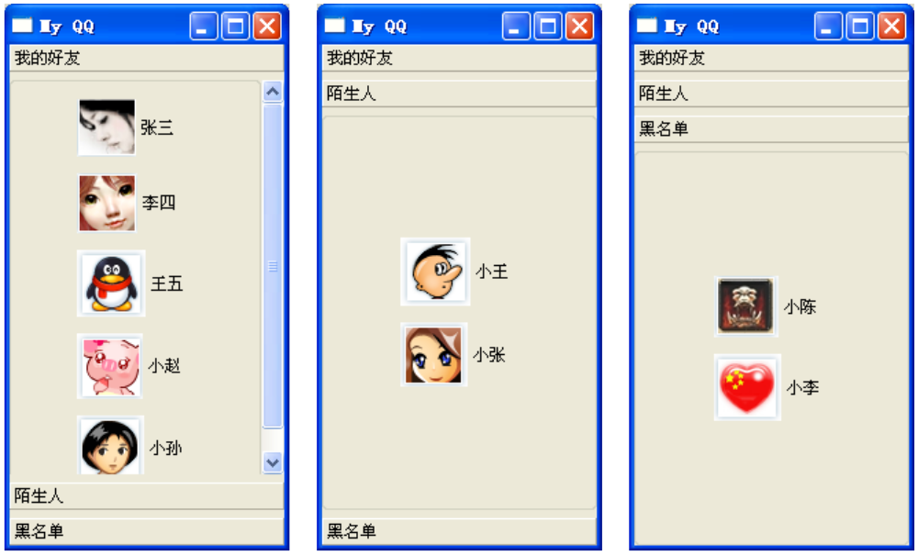
4.7 工具盒类
下面通过实现类似QQ抽屉效果的实例来介绍QToolBox类的使用，详细内容见代码CH402，运行效果如图4.8所示。

Slide 50
4.7 工具盒类
下面介绍实现的具体步骤。
（1）新建Qt Gui应用，项目名称为“MyQQExample”，基类选择“QDialog”，取消“创建界面”复选框的选中状态。
（2）下面添加该工程的提供主要显示界面的函数所在的文件，在“MyQQExample”项目名上单击鼠标右键，在弹出的快捷菜单中选择“添加新文件...”菜单项，在弹出的对话框中选择“C++ 类”选项。单击“选择”按钮，弹出“C++ 类向导”对话框，在“基类”后面的下拉列表框中输入基类名“QToolBox”（手工添加），在“类名”后面的文本框中输入类的名称“Drawer”。
（3）单击“下一步”按钮，单击“完成”按钮，添加“drawer.h”头文件和“drawer.cpp”源文件。

Slide 51
4.7 工具盒类
（4）Drawer类继承自QToolBox类，打开“drawer.h”头文件，定义实例中需要用到的各种窗体控件。具体代码如下：
#include <QToolBox>
#include <QToolButton>
class Drawer : public QToolBox
{
Q_OBJECT
public:
Drawer(QWidget *parent=0,Qt::WindowFlags f=0);
private:
QToolButton *toolBtn1_1;
QToolButton *toolBtn1_2;
QToolButton *toolBtn1_3;
QToolButton *toolBtn1_4;
QToolButton *toolBtn1_5;
QToolButton *toolBtn2_1;
QToolButton *toolBtn2_2;
QToolButton *toolBtn3_1;
QToolButton *toolBtn3_2;
};

Slide 52
4.7 工具盒类
（5）打开“drawer.cpp”源文件，添加代码。
（6）在“drawer.cpp”文件的一开始加入以下头文件：
#include <QGroupBox>
#include <QVBoxLayout>
（7）打开“main.cpp”文件，添加以下代码：
#include "dialog.h"
#include <QApplication>
#include "drawer.h"
int main(int argc, char *argv[])
{
QApplication a(argc, argv);
Drawer drawer;
drawer.show();
return a.exec();
}

Slide 53
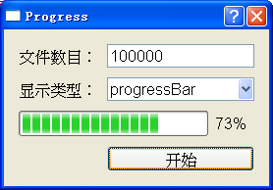
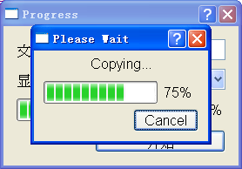
4.8 进度条
Qt提供了两种显示进度条的方式，一种是QProgressBar（如图4.9所示），提供了一种横向或纵向显示进度的控件表示方式，用来描述任务的完成情况；另一种是QProgressDialog（如图4.10所示）。

Slide 54
4.8 进度条
具体实现步骤如下。
（1）新建Qt Gui应用（详见本书第1章1.3.1节），项目名称为“Progress”，基类选择“QDialog”，类名命名为 “ProgressDlg”，取消“创建界面”复选框的选中状态。单击“下一步”按钮，最后单击“完成”按钮，完成该文件工程的建立。
（2）ProgressDlg类继承自QDialog类，打开“progressdlg.h”头文件，添加加黑代码。
（3）构造函数主要完成主界面的初始化工作，包括各控件的创建、布局及信号/槽的连接。打开“progressdlg.cpp”文件，添加以下代码。
其中，槽函数startProgress()的具体代码。
（4）运行程序，查看显示效果。

Slide 55
4.8 进度条
QProgressBar类有如下几个重要的属性。
（1）minimum、maximum决定进度条指示的最小值和最大值。
（2）format决定进度条显示文字的格式，可以有三种显示格式，%p%、%v和%m。其中，%p%显示完成的百分比，这是默认显示方式；%v显示当前的进度值；%m显示总的步进值。
（3）invertedAppearance属性可以使进度条以反方向显示进度。

Slide 56
4.9 调色板与电子钟
4.9.1 QPalette类
在这一小节中详细介绍QPalette类的使用方法，该类有两个基本的概念，一个是ColorGroup，另一个是ColorRole。其中，ColorGroup指的是以下三种不同的状态。
● QPalette::Active：获得焦点的状态。
● QPalette::Inactive：未获得焦点的状态。
● QPalette::Disable：不可用状态。
QPalette类使用最多、最重要的函数是setColor()函数，其原型如下：
void QPalette::setColor(ColorGroup group,ColorRole role,const QColor & color);
对主题颜色进行设置的同时，还区分了状态，即对某个主题在某个状态下的颜色进行了设置。
void QPalette::setColor(ColorRole role,const QColor & color);

Slide 57
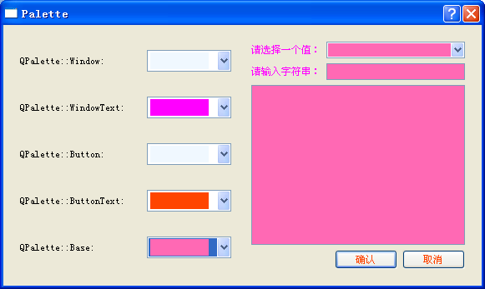
4.9.1 QPalette类
下面通过一个实例具体介绍利用QPalette改变控件颜色的方法，本实例实现的窗体分为两部分，左边部分用于对不同主题颜色的选择，右边部分用于显示选择的颜色对窗体外观的改变。运行效果如图4.11所示。

Slide 58
4.9.2 QTime类
为便于显示，toString()函数的参数需指定转换后时间的显示格式。
● H/h：小时（若使用H表示小时，则无论何时都以24小时制显示小时；若使用h表示小时，则当同时指定AM/PM时，采用12小时制显示小时，其他情况下仍采用24小时制进行显示）。
● m：分钟。
● s：秒钟。
● AP/A：显示AM或PM。
● Ap/a：显示am或pm。
可根据实际显示需要进行格式设置，如：
hh:mm:ss A 22:30:08 PM
H:mm:s a 10:30:8 pm

Slide 59
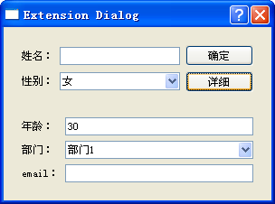
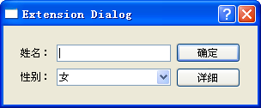
4.10 可扩展对话框
● 在整个对话框的构造函数中调用。
layout->setSizeConstraint(QLayout::SetFixedSize);
● 切换按钮的实现。整个窗体可扩展的工作都是在此按钮所连接的槽函数中完成的。
下面通过一个简单的填写资料的例子介绍具体做法。通常情况下，只需填写姓名和性别，若有特殊需要，还需填写更多信息时则切换至完整对话窗体，具体实现代码见CH406，运行效果如图4.13所示。

Slide 60

4.11 不规则窗体
下面通过一个实例介绍不规则窗体的实现方法，此实例实现了一个蝴蝶图形外沿形状的不规则形状对话框，也可以在不规则窗体上放置按钮等控件，可以通过鼠标左键拖曳窗体，鼠标右键关闭窗体。运行效果如图4.14所示。

Slide 61
4.12 程序启动画面（QSplashScreen）
通过一个简单例子介绍程序启动画面（QSplashScreen）的使用方法。当运行程序时，在显示屏的中央出现一个启动画面，经过一段时间，应用程序完成初始化工作后，启动画面隐去，出现程序的主窗口界面。具体实现方法见代码CH408。

